Slide 1
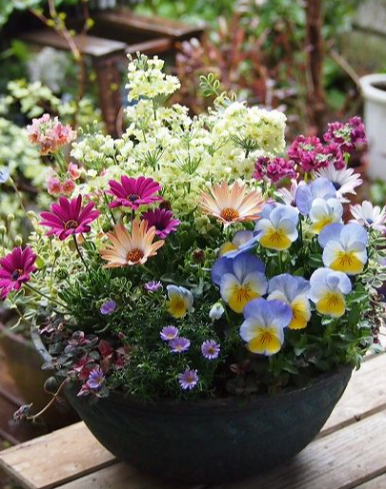
２０２４年も！
山梨民医連看護委員会
大人の社会科見学
「県議会ウォッチャー（傍聴）」に
私たちが取り組む理由
一つ一つに個性や魅力はありますが寄せ植えすることでまた違う美しさや印象を生み出します。
少し図々しいですが、まるで私たちのように・・？
２０２４年７月１日
山梨県民主医療機関連合会
新田瑶子

Slide 2
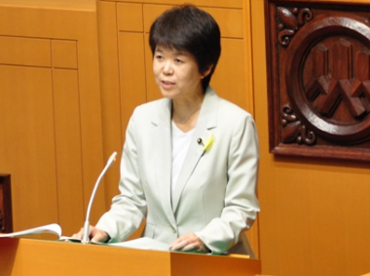
民医連で出会った仲間と共に
ケースワーカの小越さん
生活保護申請が必要な患者さんがいれば
どんな厳しい自治体の担当者にもめげず
立ち向かい、社会から孤立し人生を諦めかけ
ている患者さんがいれば時間をかけて寄り添
うたくましくて元気で明るい存在。
そんな民医連の「魂」でもあった小越さんが
県議会議員に。社会を変えなくては目の前の
患者さんは本当の意味で救えない・・・

Slide 3
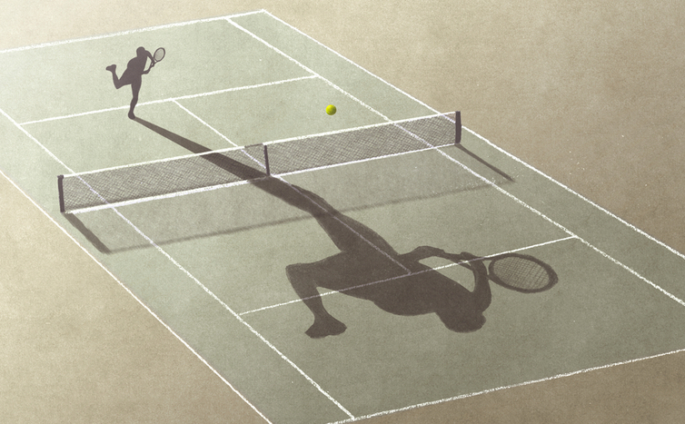
県連の村松事務局長が2022年3月8日小越さんの最後の議会発言をはじめて傍聴。
山梨では物価高騰・水光熱費の上昇のなかで１月に一人の高齢者が自宅で凍死に
より亡くなられてしまった。
県議会で「一人の命にかかわることですよ！」小越さんの声が議会に響いた。
亡くなられた方の家には、エアコンはあったが電気代が高すぎて支払えなかった。
県民の生活はそこまで追い詰められているのに議会では、
「富士の麓でファッションショーを開催しましょう。」
「富士登山鉄道を作りましょう」
「海外富裕層のために・・・」
コロナによる医療機関や介護施設の困難性の話題は全くない
この議会は誰のための、何のための議会なの？
議会傍聴に参加した事務局長
悔しくて涙があふれてしまった。
長い間一人でこの議会で頑張ってきたんだな。
私たちはこの議会の実態をもっと知らなくてはいけない。
このことを看護委員会で2022年３月報告。

Slide 4
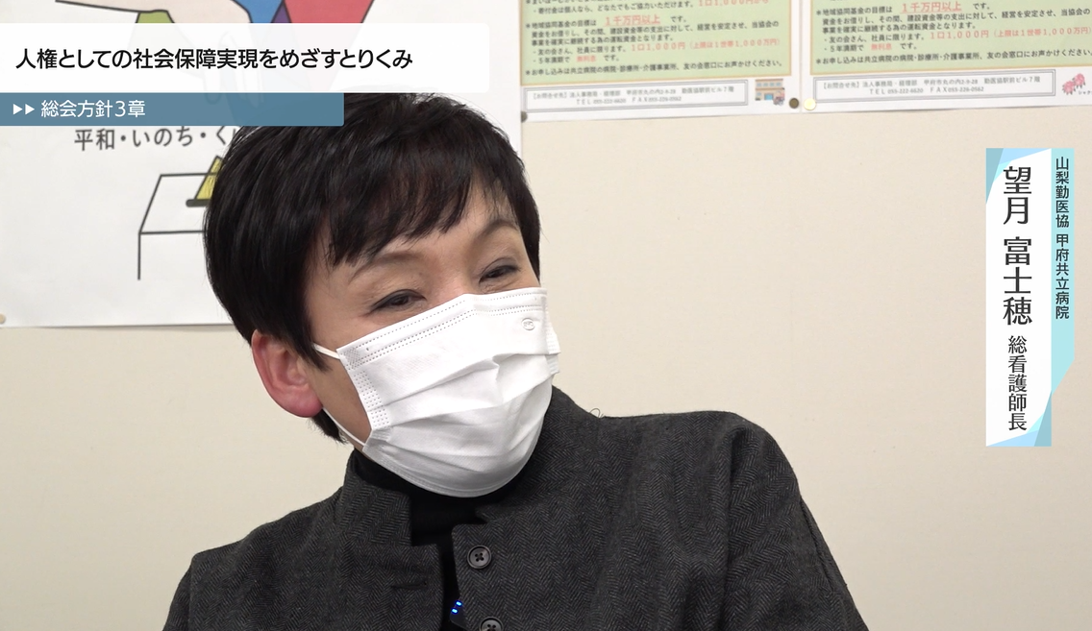
同じ思いの看護師たちはすぐ動き出した
新体制の中、看護委員長の提案で
看護師長研修に
「県議会傍聴を組み込もう」
この瞬間から県議会傍聴
通称：県議会ウォッチャーがスタート

Slide 5
研修企画までの流れ
1.看護委員会の方針に位置づけた
2.さらに目標を達成するためにはまず看護管理者から社会をとら
える目を養おうということで「看護師長研修」とした
3.県議会傍聴における基礎知識学習会のDVDを作成し事前学習教材とした
（県議会議員だった元職員の協力を得た）
「白衣もダメ？白衣で私たち医療従事者が聴いてますとアクションし
たいのに」
「私、声出さないで黙って聴いてられるかな？不安」
4.看護委員会からの発信と共に看護幹部の理解も得てラインからの
協力があった。（積極的に送り出そうという雰囲気に）
5.研修参加は強制力を働かせないよう、年間を通じてどの議会でもよいの
で参加日は個人の希望を尊重した

Slide 6
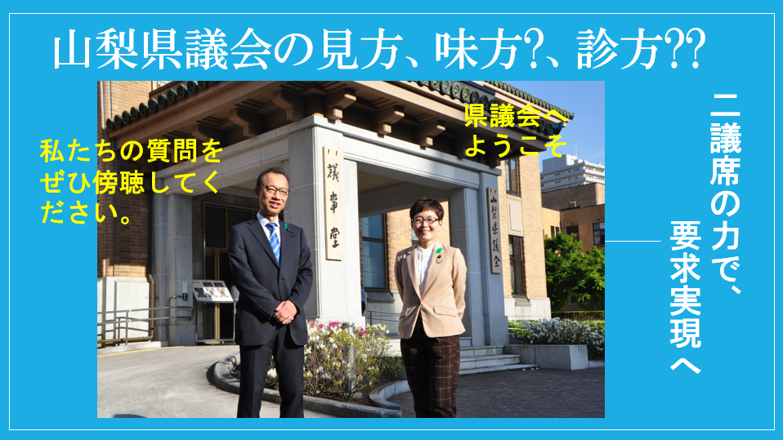
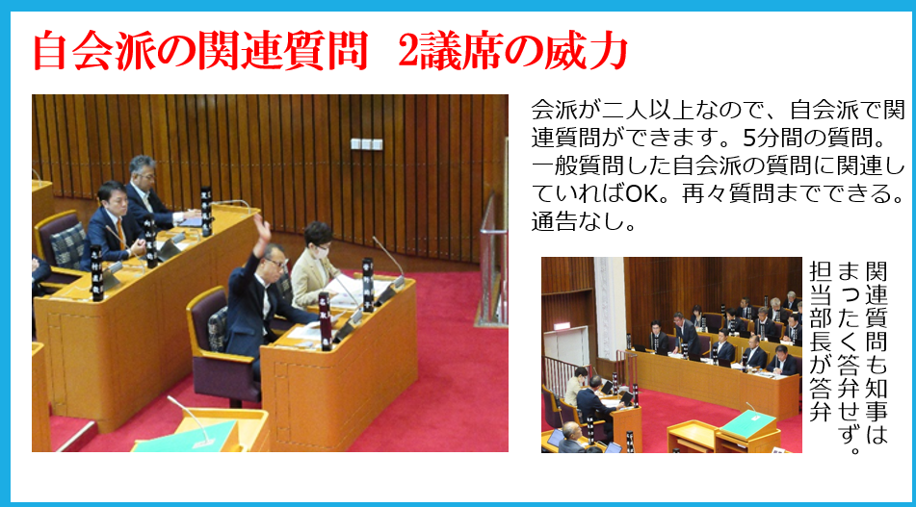



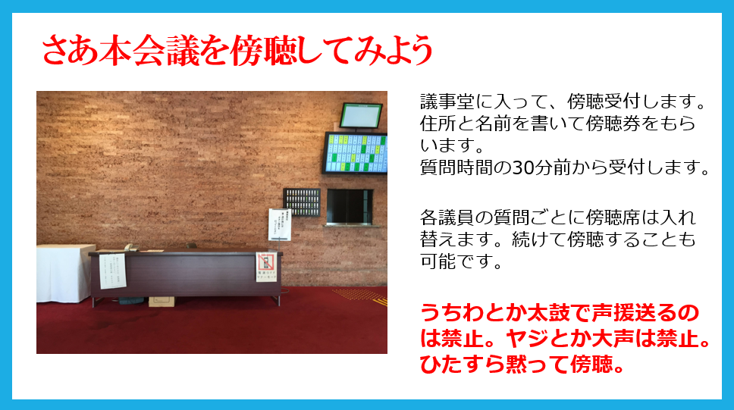
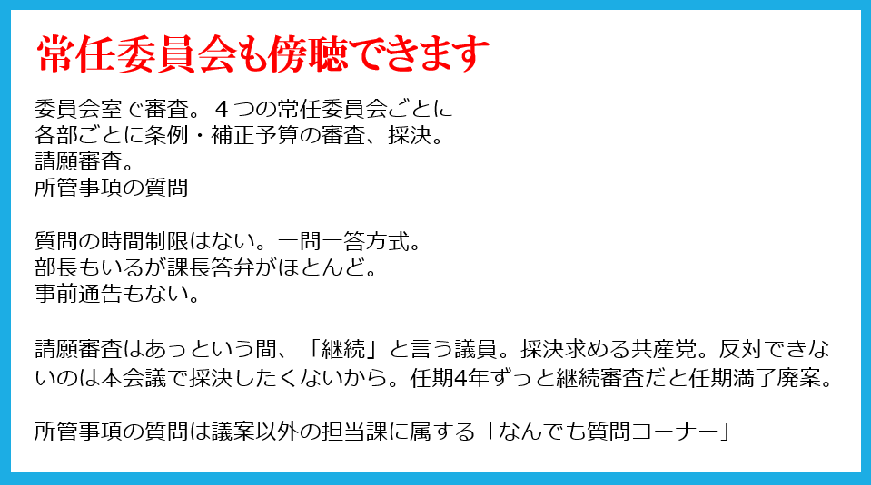


県議会ウォッチャー参加のための大人のマナー学習会

Slide 7
「え～県議会を見に行くの？」と思う人も
行く前と帰って来た時の顔がとにかく違う！！
6.看護委員会事務局が参加集約と、県議会ウォッチャーをしている団体
との調整・議員との日程の情報交換を実施
日程は、近くにならないと決まらないこともあり
勤務調整しやすい看護師長から始めたことは良かった
7.一つの政党だけでなく最低2つ以上の政党の答弁をみる
議会の様子も複数の答弁をみることで、自分で考えて何が大切かに気づく
機会となる。良くも悪くも、何が県民のためなのかとても分かりやすい
8.議会傍聴後は、熱が冷めないうちに振り返り
9.参加者は、各事業所に戻り病院では看護師長会で共有 職場の話題となった（参加者の話を聴くことで「私も行きたい」という変化へ・・・

Slide 8
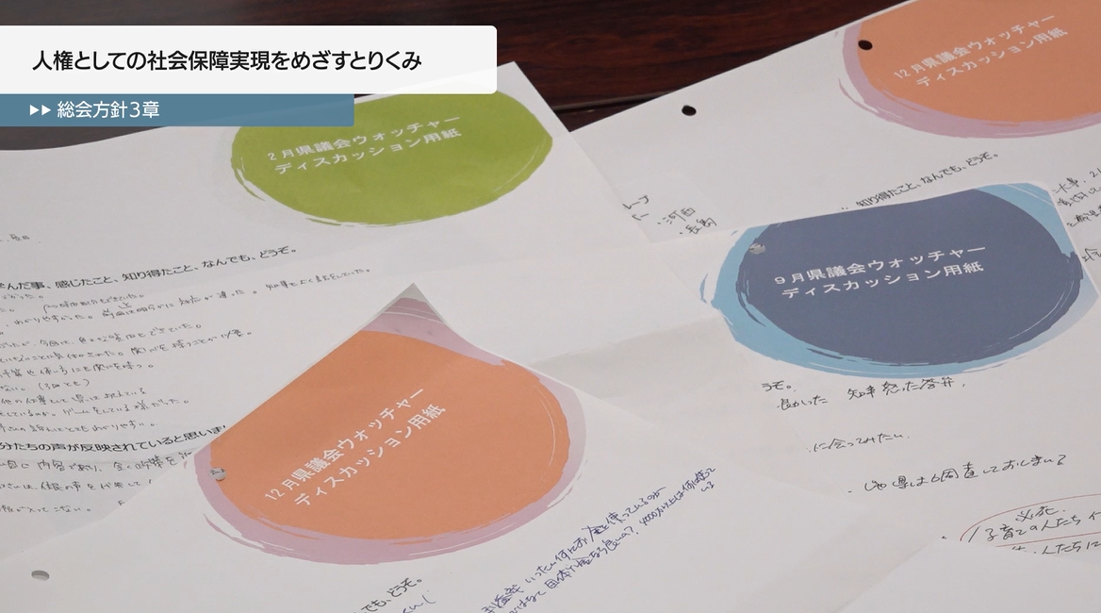
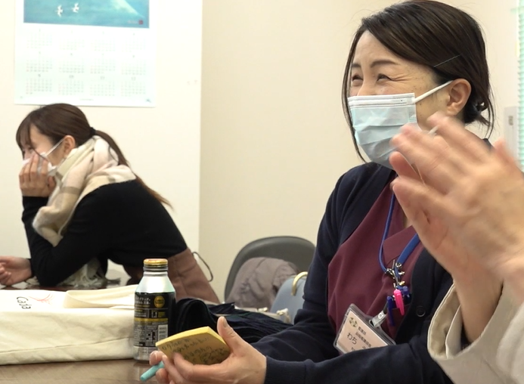
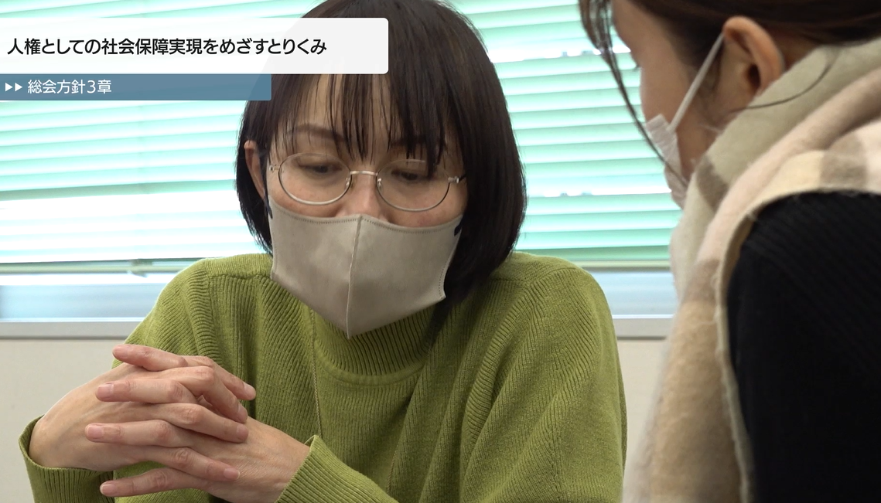
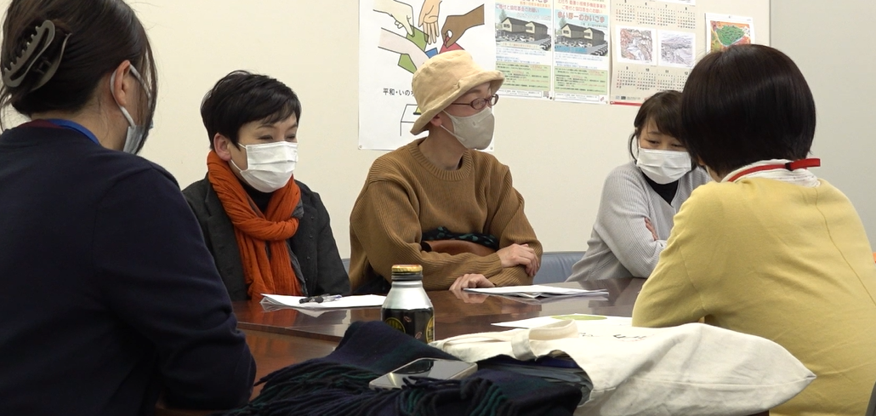
通常業務では、政治に関する会話は聞かれませんが、この日は廊下まで響く笑い声と会話

Slide 9
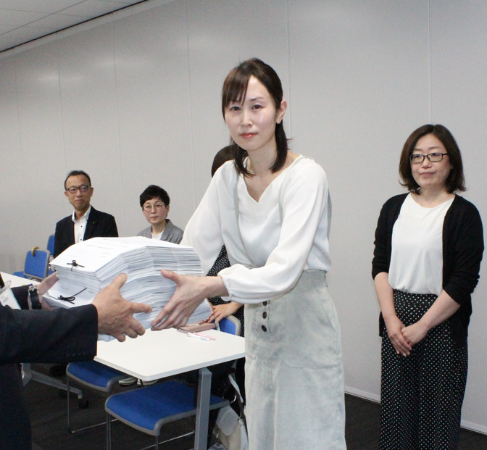
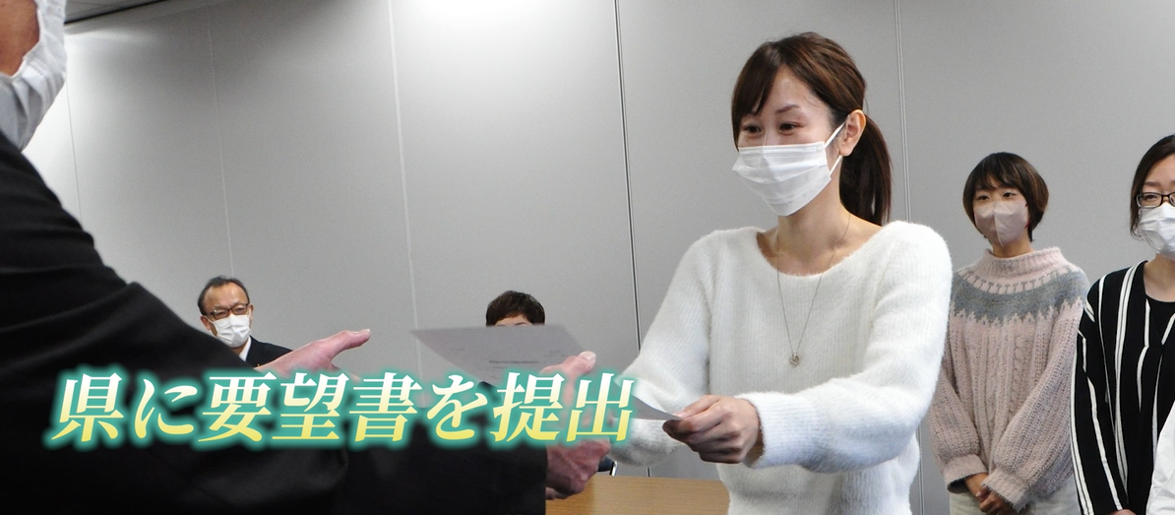
看護現場だけでなく
県内のいのちと暮らしをとらえる目が育った。
そして、自分たちの要求を実現する動きが生まれた

Slide 10
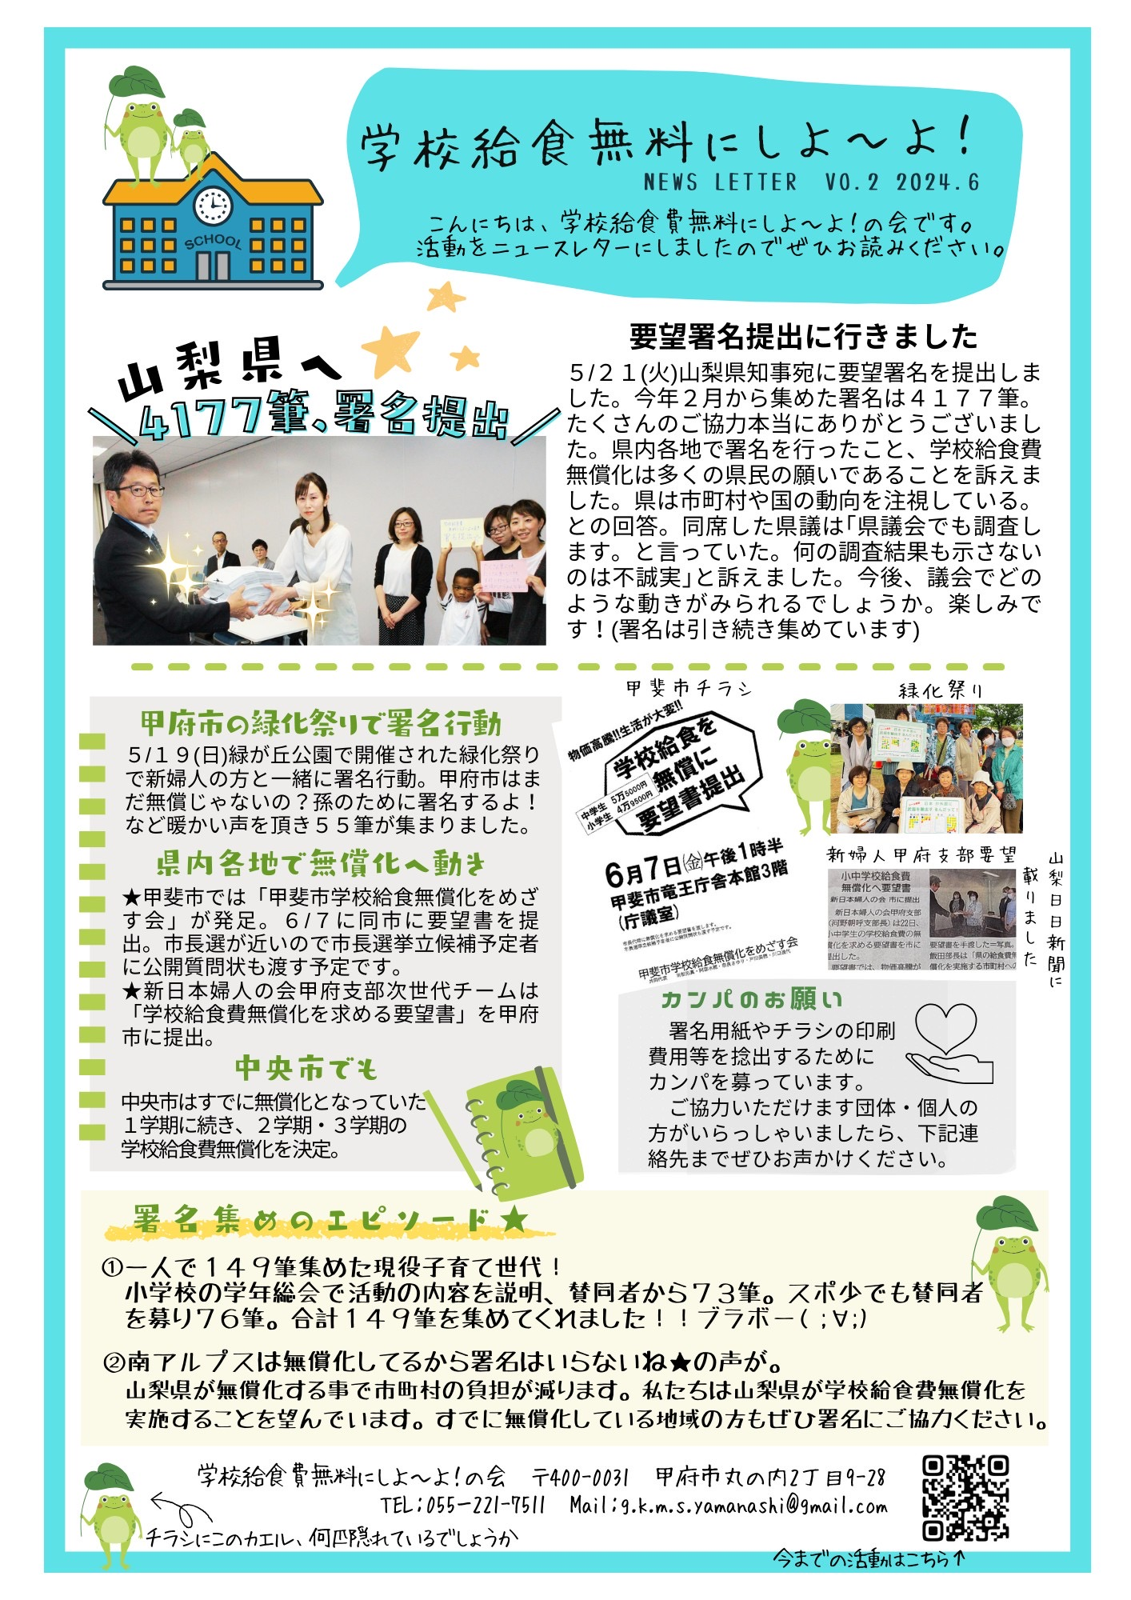
給食費無料にしよーよの会
2023年6月くらいから
まったりと活動開始
＜甲府の給食＞
小学生5万5000円/年
中学生6万3000円/年
月1回のランチミーティング
とにかく楽しい、
話しが尽きない、
職場も違う
同じ志のなかまたち

Slide 11
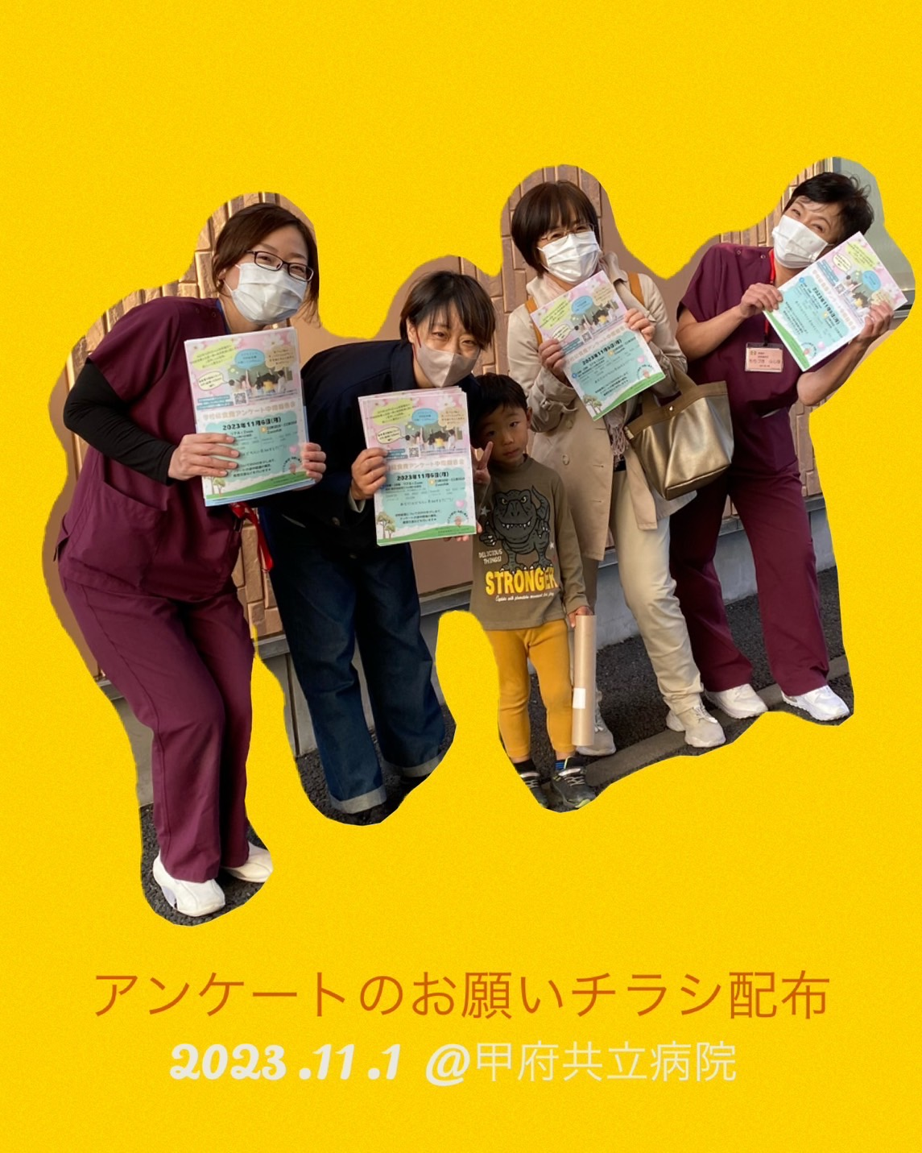

2023年秋 実態アンケート
給食費無料は私たちだけの要求？
中学生以下のこどもをもつ保護者に
Googleフォームでアンケートを実施。
スポ少・保育園・病院・店舗などでチラシを配布。
119件を集めた！！
9割が「給食費が負担」と回答
「同じ山梨に住んでいて市によって給食費の費用が違うのはおかしい」「こどもは環境を選べない」「もう一人こどもがほしいが経済的な余裕がない」「3人で年間20万、高すぎる怖い」

Slide 12
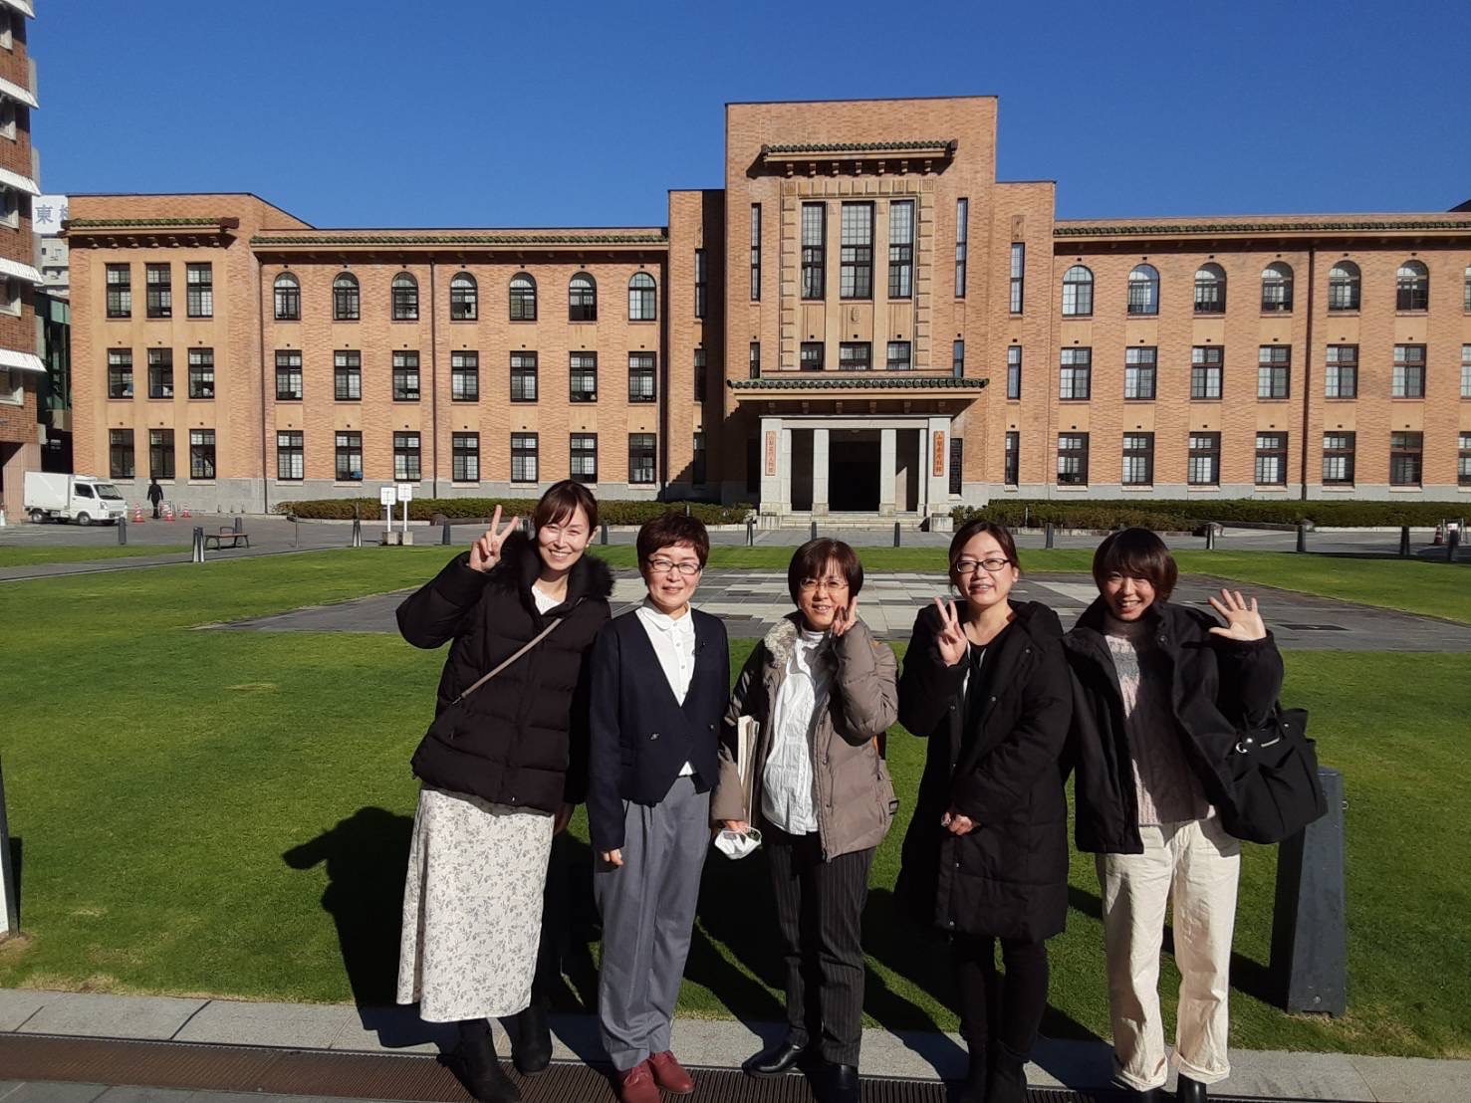
2023年秋 県庁へ要望書提出
119件のアンケートをもって
県庁へに要望書を提出
TV・新聞で取り上げられた
対応してくれた職員の
反応も良好！！
これはいけるか・・・！！

Slide 13


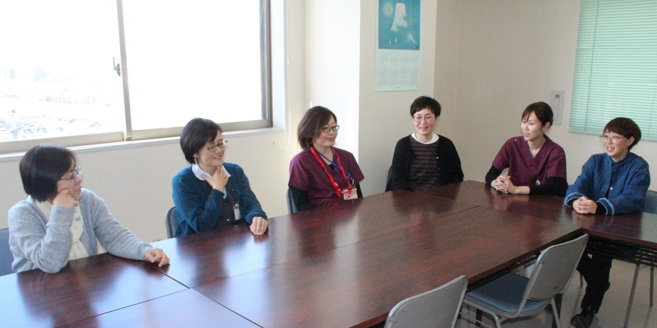
2023年12月 県議会ウォッチャー
給食費のことは？？
「市町村 国の動きを注視する」・・・
じゃあ署名
やろう！！

Slide 14
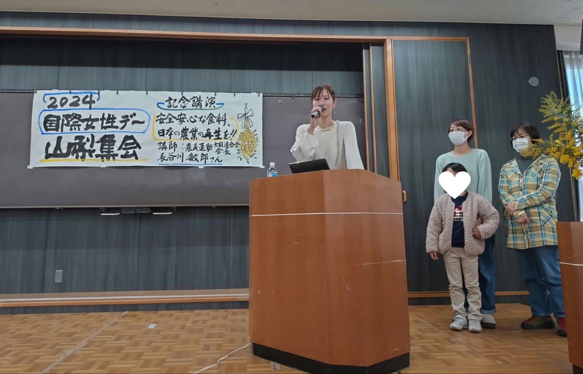
2024年2月より 署名集め
県内在住者に署名のお願い
各自が集めたり
集会にいったり
・小学校の学年総会
でアピール＆スポ少
149筆
・子供クラブ
一夜で100筆

Slide 15
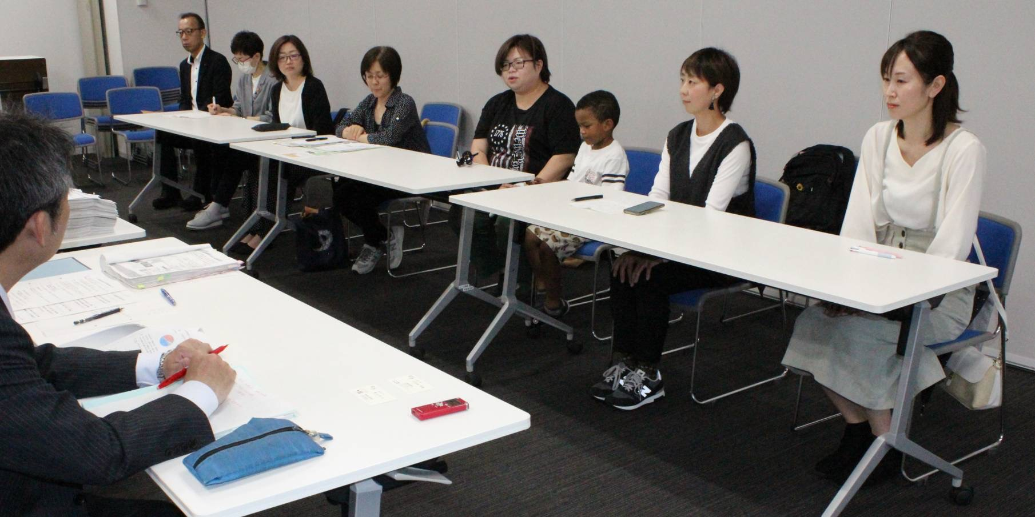
2024年5月 署名提出
2ヶ月半で4177筆が集まった 県庁へ！
7月にはさらに活動アピール月間を計画中！
7月県議会でも給食費の質問が予定されている！

Slide 16
2024年も看護委員会では
10.県議会ウォッチャーを継続
多くの看護師や多職種も巻き込んだ県議会ウォッチャーにして
いきたい。
11.そのためには、議会前の議員との懇談会も重要
12.医療と介護の現場で起きている課題を数値化
実態調査は私たちの推しの議員の強い味方（数字で訴える力）
となり議会を動かす力になった。
Notes:
県の予算がどのように活用されているのか
このことはどうなっている？
を身近な議員に聞くことはとても大切です。

Slide 17

2024年 山梨民医連は県連総会で
Notes:
最後に増田会長がよく用いている言葉 掲載させていただきました。

